Slide 1
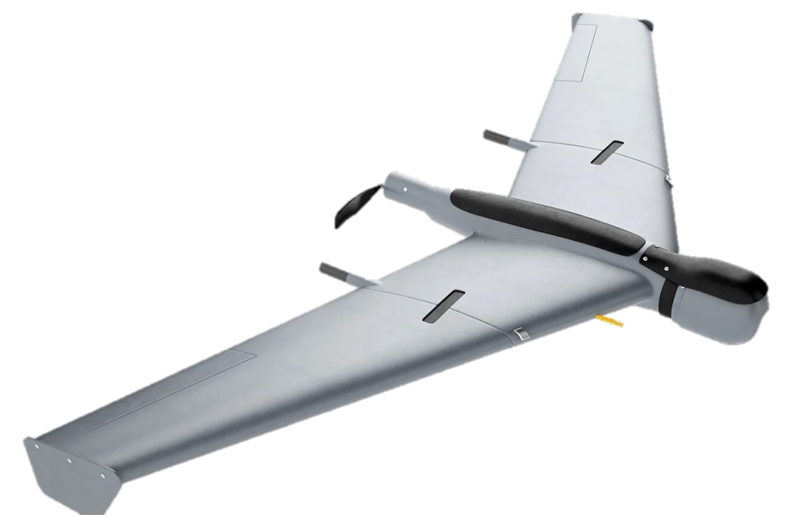
БпЛА: застосування та протидія

Slide 2
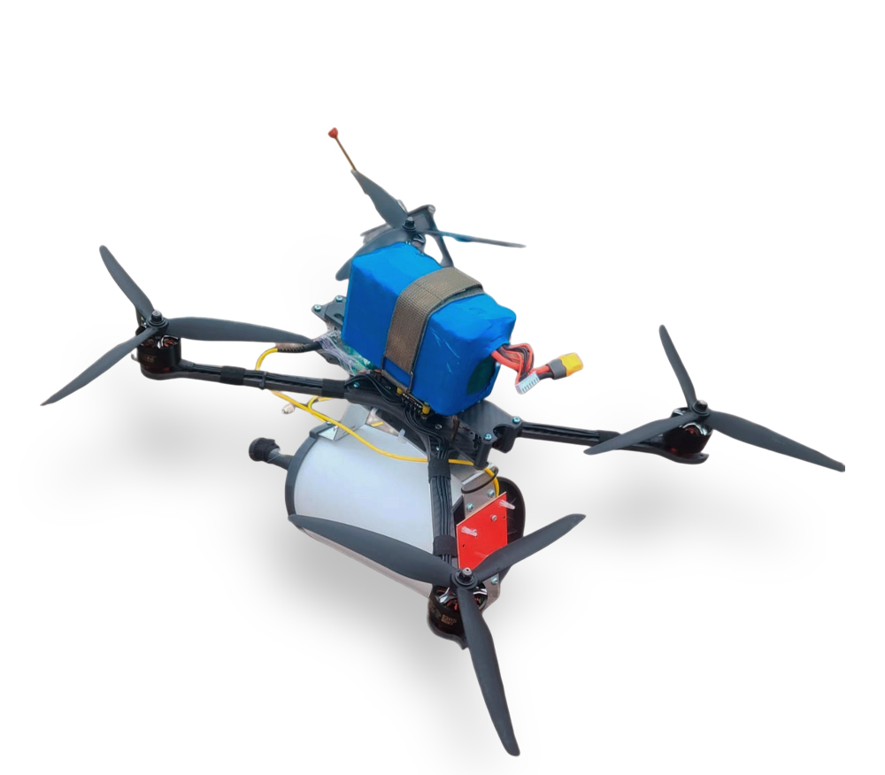
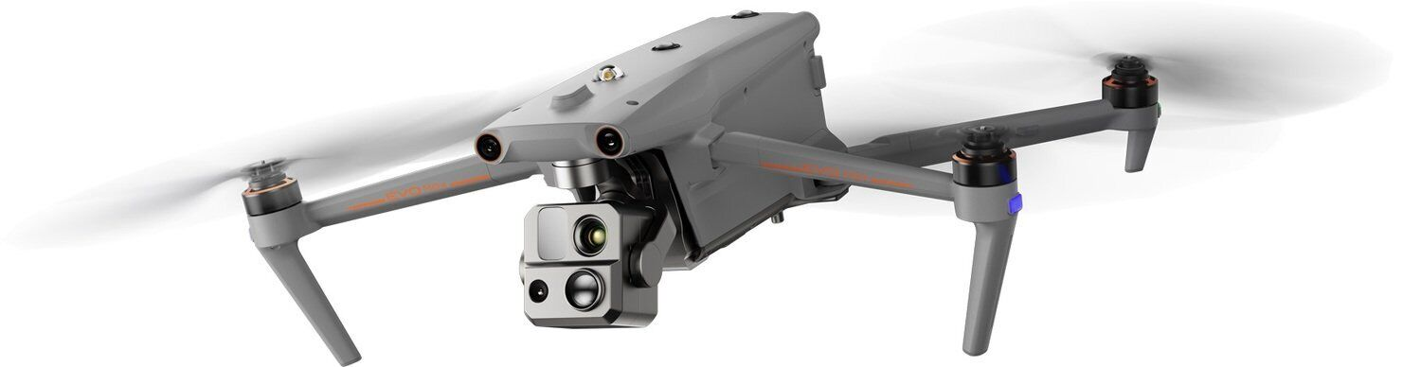
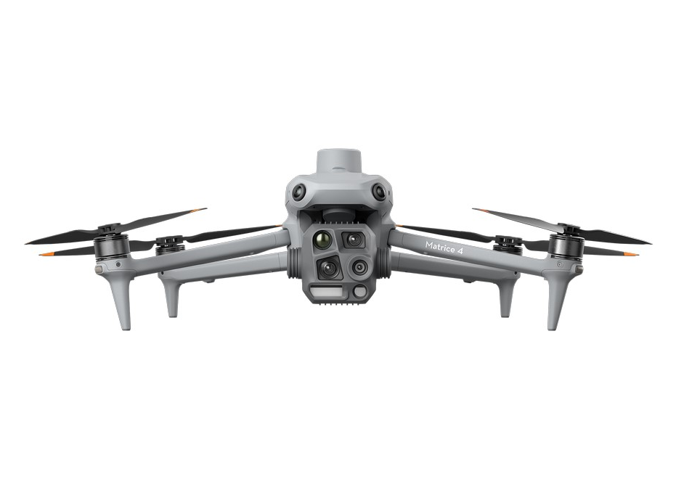
Класифікація БпЛА
Розвідувальні
(наприклад: DJI Mavic, Autel EVO)
Ударні
(наприклад: Shahed-136, Lancet, FPV-дрони)
Для скидання боєприпасів (наприклад: DJI Mavic, Matrice, Autel Dragonfish)
- РЕБ-дрони та ретранслятори (наприклад: модифіковані FPV з глушниками, Zala REB, Matrace)

Slide 3
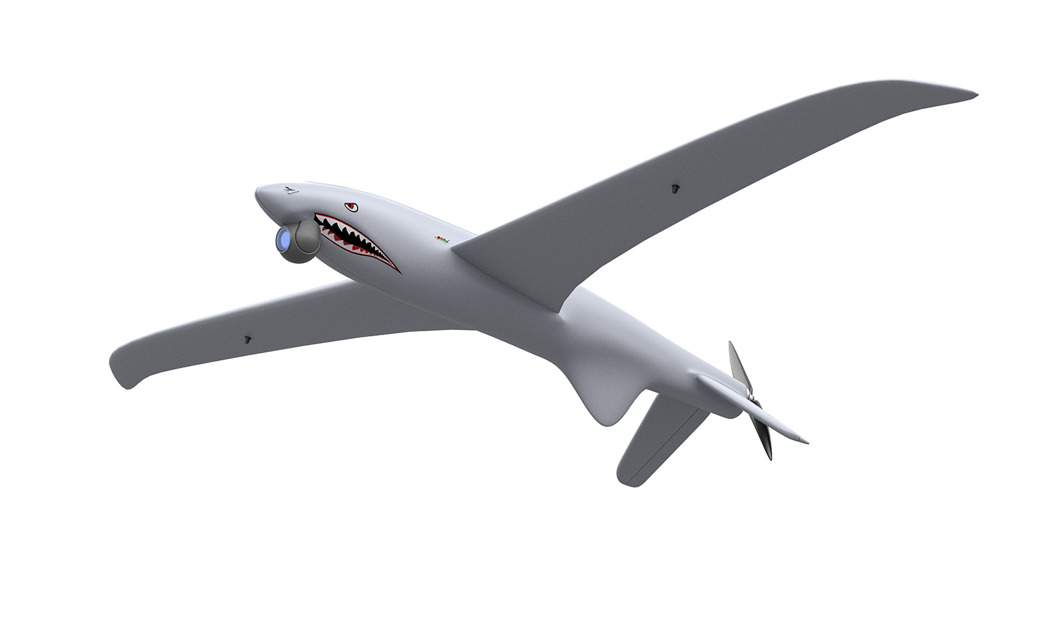
Розвідувальні БпЛА
Використовуються для збору інформації про позиції ворога
Оснащені камерами, тепловізорами, сенсорами
Приклади: DJI Mavic 3, Autel EVO II Dual, RQ-11 Raven, Leleka, Shark

Slide 4
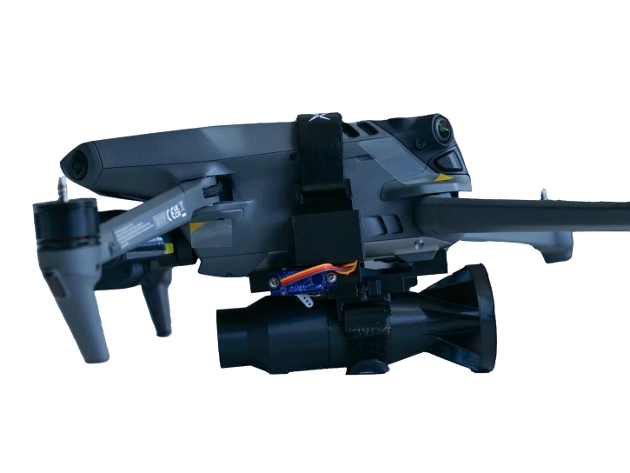
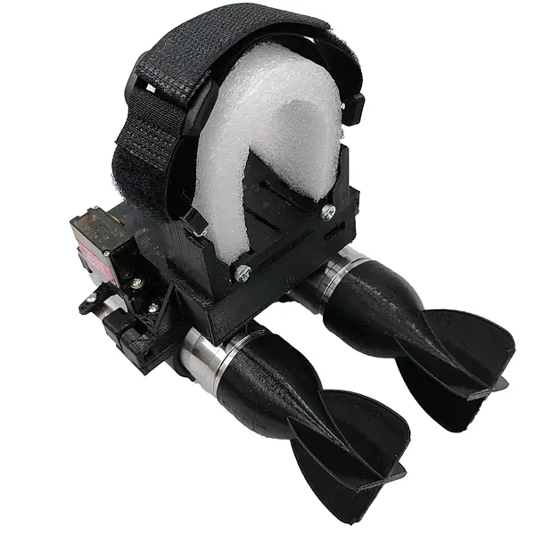
БпЛА для скидання боєприпасів
Прості коптери, що скидають ВОГ, РГД, ПГ-7 тощо
Приклади: DJI Mavic, Matrice 300, Autel Dragonfish
Висока ефективність у ближньому бою

Slide 5
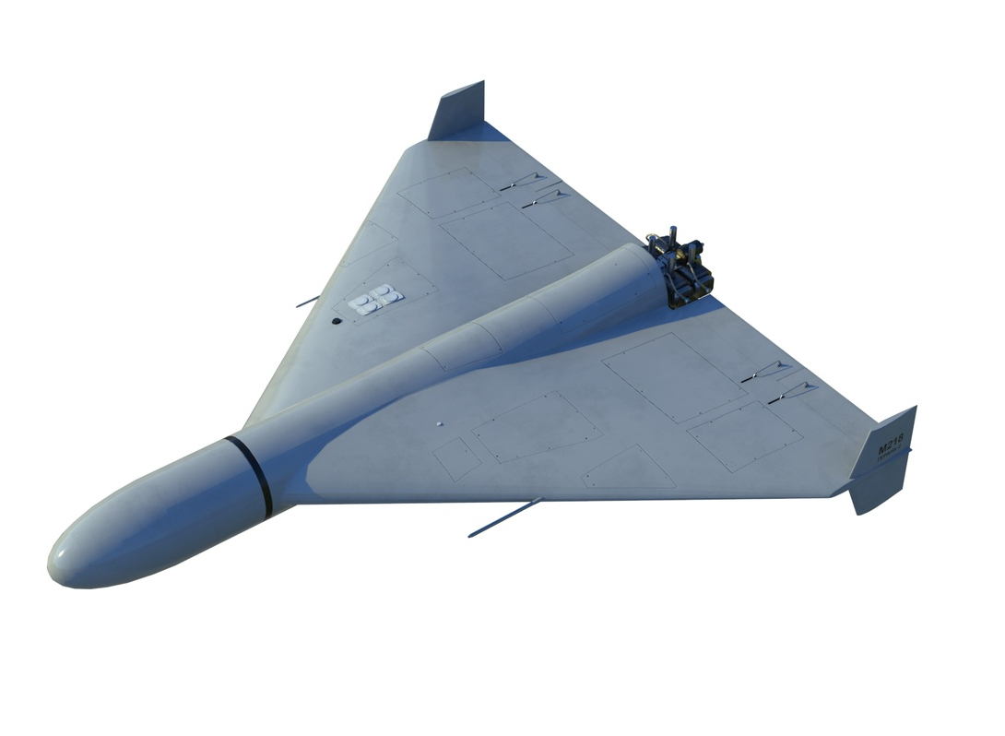
Ударні БпЛА
Дрони-камікадзе: працюють по техніці, ППО, укріпленнях
Приклади: Shahed-136, Lancet, FPV-дрони типу 'Бандерик', 'Валькірія'

Slide 6
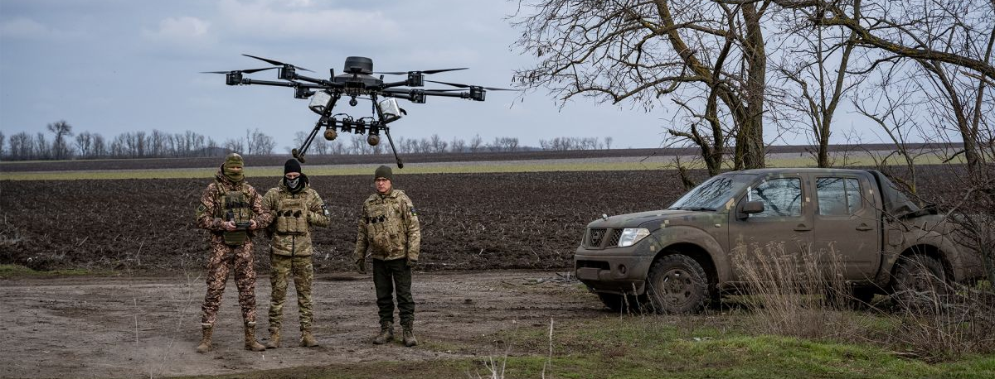
Інші види застосування БпЛА
Доставка спорядження: DJI Matrice 300, FlyCart 30, Vampire
Розтяжки з гранат: коптери з саморобними підвісами
Наведення артилерії: DJI Mavic, Autel EVO з онлайн-відео

Slide 7
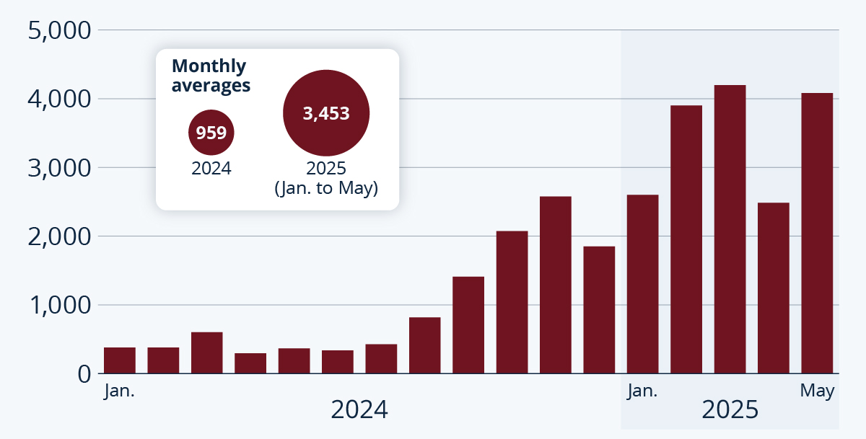
Загрози від БпЛА
Застосуванння дронів типу «Шахед» проти України
Малопомітні, швидкі, точні
Працюють у будь-який час доби
Низька вартість і масовість

Slide 8
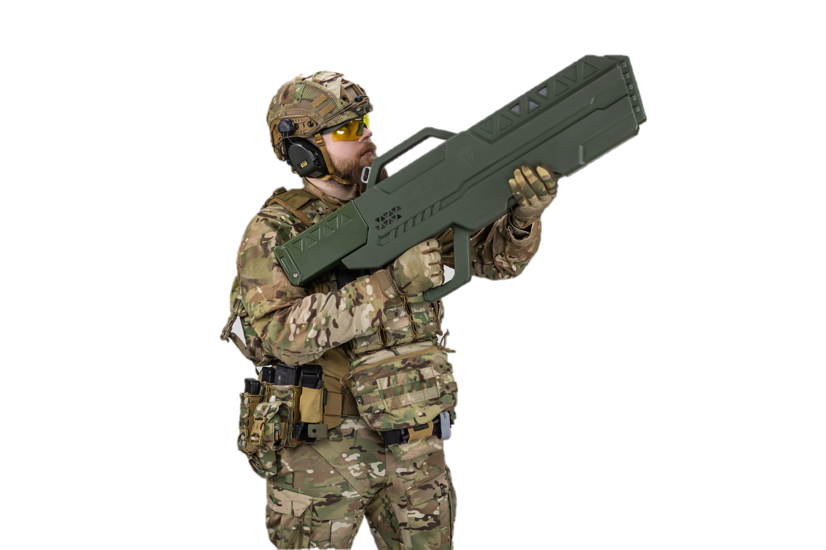
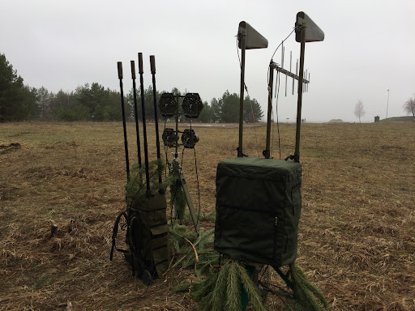
Протидія БпЛА: Загальні принципи
Виявлення і знищення
Засоби РЕБ: 'Анклав', 'Краб', 'Паровоз', EDM4S
Засоби ППО ближньої дії: ПЗРК, ЗУ
Маскування і димові завіси

Slide 9
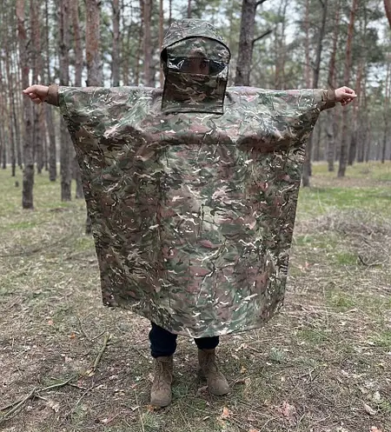
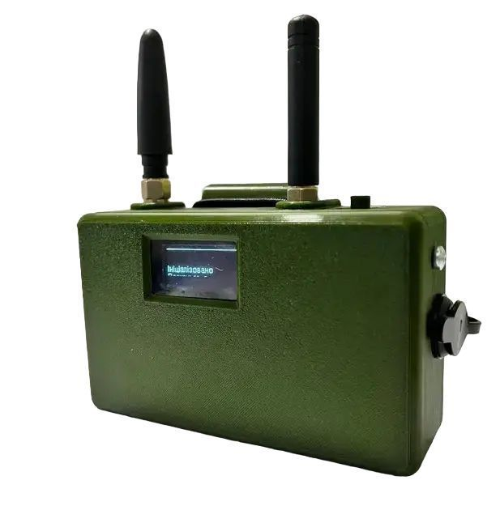
Протидія розвідувальним БпЛА
Вчасне виявлення (оптика, ПЗРК, електронні детектори)
Засліплення лазерами, РЕБ (наприклад: Зоопарк 2)
Приховування позицій, камуфляж

Slide 10
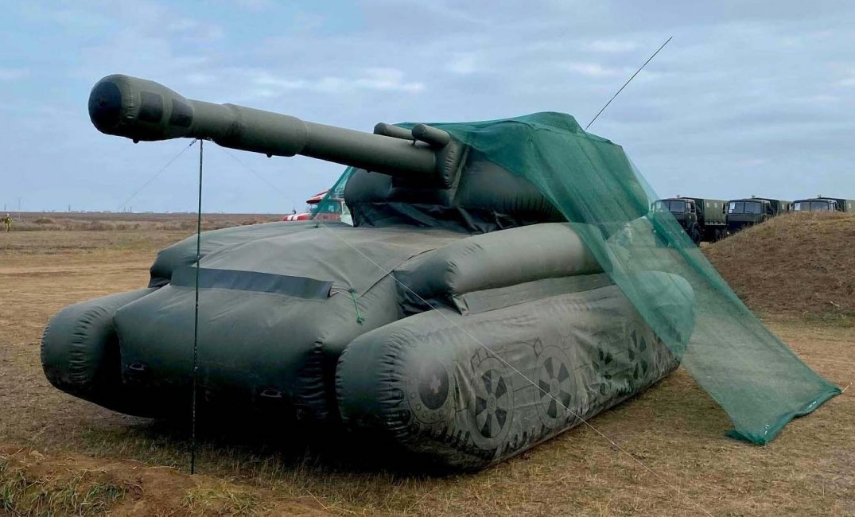
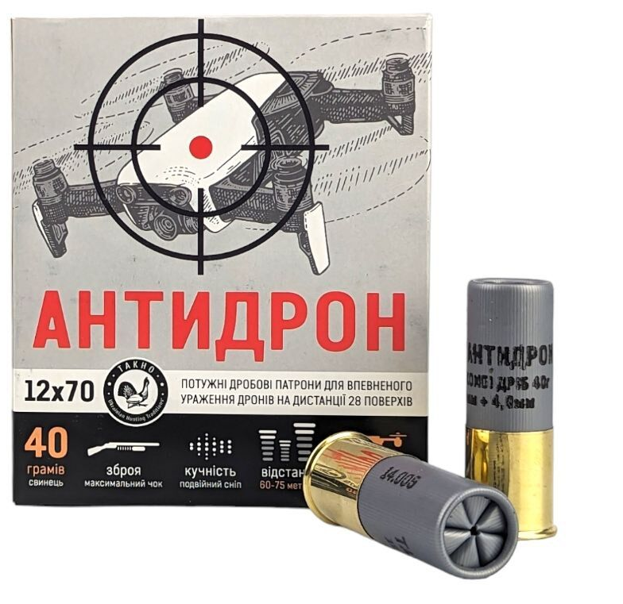
Протидія дронам-камікадзе
Активна ППО: ЗУ-23-2, ПЗРК
Стрілецька зброя: Remington 870, M26, АК-74, ПКТ, MG3
Пастки: макети техніки, фальшпозиції
РЕБ: глушники управління (наприклад: KVS Antidrone, Polaron)

Slide 11
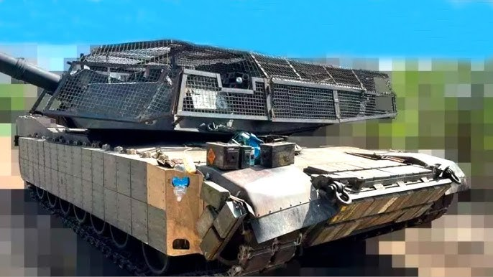
Протидія коптерам зі скидами
Виявлення за звуком і візуально
Захист позицій: сітки, залізні дахи
Рушниці РЕБ: EDM4S, DroneGun Tactical

Slide 12
Алгоритм дій при появі БпЛА
1. Спостереження і виявлення
2. Повідомлення командирам
3. Маскування, укриття
4. Вогнева або РЕБ-протидія
5. Зміна позиції після атаки

Slide 13
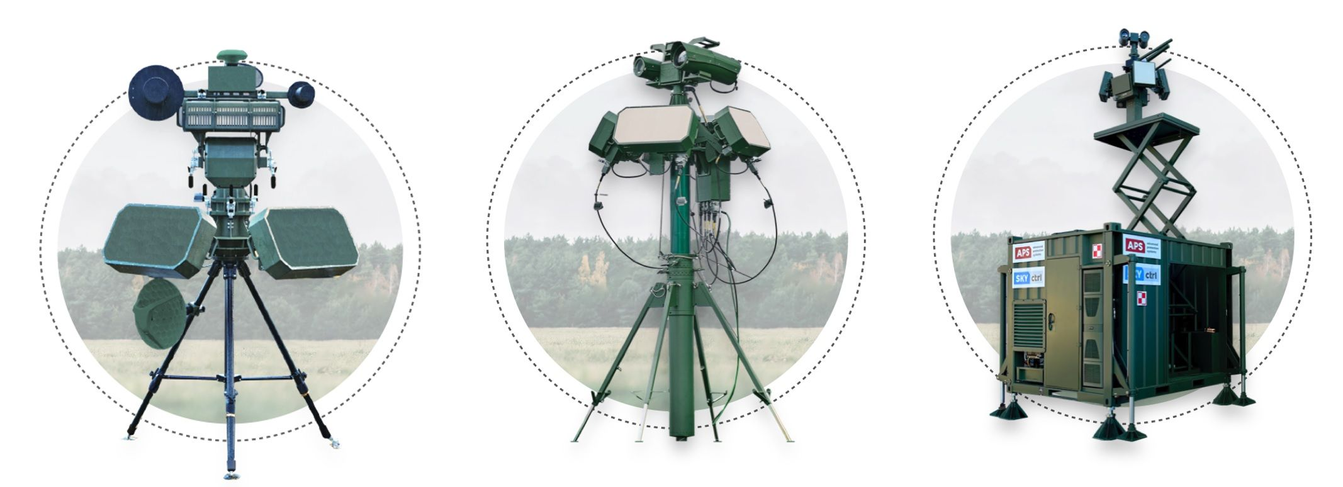
Засоби виявлення БпЛА
РЛС: 'NOTUS', 'SkyCtrl-Radar'
Акустичні сенсори: DroneShield
Візуальні спостерігачі (з тепловізорами)
Автоматичні комплекси виявлення: Dedrone, Sentry, «Цукорок»

